Slide 1
Giới thiệu Robot Framework
Lê Thị Thoa
Hà Nội, 11/11/2020

Slide 2
Nội dung chính
Tổng quan Robot Framework
RB Framework trong DA Smart Home
Hiện trạng & Demo

Slide 3
Tổng quan Robot Framework

Slide 4
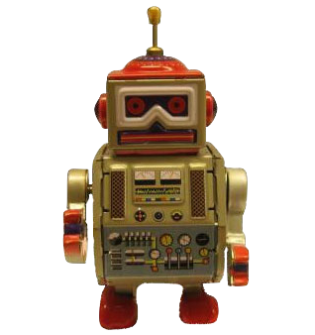
Tổng quan
Là công cụ kiểm thử tự động dành cho testing
Open-source, phát triển bởi Nokia Network, và duy trì bởi Framework Foundation
Core Framework được viết bằng Python, có thể chạy đượ với Jython và IronPython.
Notes:
Là công cụ kiểm thử tự động dành cho Acceptance Test
Tiếp cận theo cả ba hướng: Keyword – driven, data-driven và behavior –driven
Open-source, phát triển bởi Nokia Network, và duy trì bởi Framework Foundation

Slide 5
Tại sao lại chọn Robot Framework
Là Framework phổ biến
Cú pháp rõ ràng, dễ hiểu, gần giống ngôn ngữ Tiếng Anh
Dễ dàng định nghĩa các testcase sử dụng Keyword
Tính đa dạng
Không bị phụ thuộc vào hệ điều hành, ứng dụng
Hỗ trợ nhiều Test Libraries, cho nhiều phương thức test khác nhau
Test Output dưới dạng HTML nên rất dễ đọc
Khả năng kết nối
Có thể mở rộng chức năng thông qua các thư viện tự viết từ Python hoặc Java
Được hỗ trợ bởi đa số trình editor, dùng tốt nhất với RIDE (Robot Frame Work IDE)

Slide 6
Thiết kế chung
Test Data
test data syntax
Robot Framework
test library API
Test Libraries
Test Tools
application interface
System Under Test
Notes:
- Khi Test Execution bắt đầu, Framework sẽ thực hiện phân tích Test Data đầu tiên
Sau đó, nó sử dụng các từ khóa được cung cấp bởi các Test Libraries để tương tác với hệ thống đang được kiểm thử (System Under Test)
Các thư viện có thể giao tiếp trực tiếp với hệ thống, hoặc sử dụng các Test tool khác để điều khiển
Ta sẽ nhận được kết quả báo cáo dưới dạng HTML hoặc XML.

Slide 7
Thư viện
Standard
External
Other
- Builtin
- Operating System
- String
- Remote
- Dialogs
- Collections
- Telnet
- XML
- Screenshot
- AppiumLibrary
- SeleniumLibrary
- Selenium2Library
- SSHLibrary
- MQTTLibrary
- FPT Library
- AutoItLibrary
- Creating test libraries library
- JavalibCore
- Remote
- RemoteApplications
Notes:
RF hỗ trợ bộ tư viện mạnh mẽ bằng cách cung cấp các KEYWORD. Có 3 loại thư viện khác nhau:
- Các từ khóa chủ yếu từ các thư viện standard.
Có thể cài đặt các thư viện externnal phục vụ cho nhu cầu sử dụng
Appium Library: Thư viện cho việc test các thiết bị Android hoặc IoS
Selenium Library/Selenium2Library: thư viện cho Web testing
SSH Library: thực hiện giúp thực hiện các command trên máy remote thông qua giao tiếp SSH
MQTT Library: thư viện cho việc kiểm thử MQTT brokers hoặc Application
FPT Library: thực hiện kiểm thử sử dụng FPT Server
AutoItLibrary: Windown GUI Testing
Có thể tự tạo ra thư viện bằng python hoặc java

Slide 8
Robot Framework trong dự án SmartHome
Introduction

Slide 9

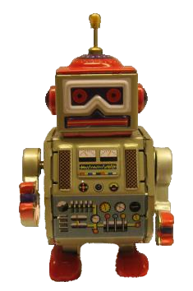

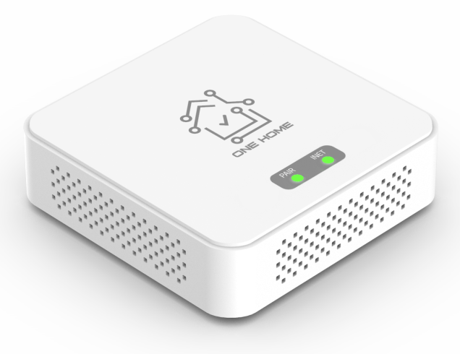
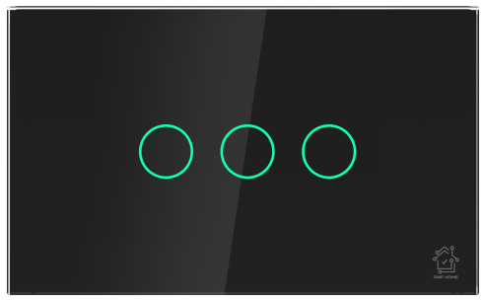
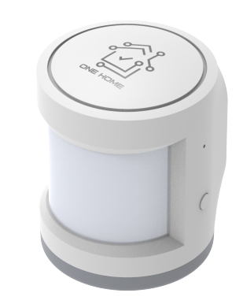
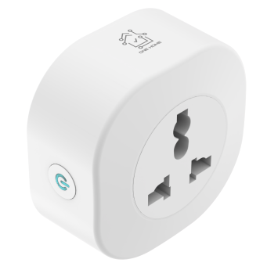

Architecture
TEST PC
ROBOT FRAME WORK
PLUGIN
Check Result
mqtt library
SSH/Telnet library
Appium library
http
mqtt
Broker Address
Ssh/telnet
Appium Server
Wireless/wired
mqtt.eclipse.org
mqtt
adb via USB
Zigbee/BLE
DUT GateWay
Other Devices

Slide 10

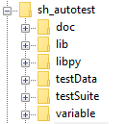

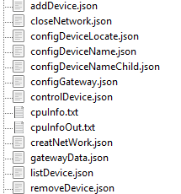
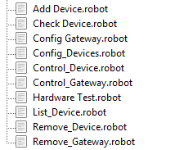

Soure Tree
Notes:
Doc: chứa tài liệu
Lib: chứa các User Define Keyword chính bằng RobotFramework
Libpy: chứa các thư viện viết bằng Python
testData: chứa dữ liệu đầu vào ( chính là các file .json)
testSuite: chứa tất cả các test suite. Trong mỗi testsuite là một tập hợp các testcase có cùng đặc điểm
Variable: Các biến hằng số

Slide 11
Testsuite Process
TESTCASE RUN
Start
Testsuite
Setup
Testsuite
Run
Testcase
Setup
Publish Message
Get Output Subscribe
Finish All Testcases?
Valid Output OK?
End
Get Log
Testsuite
Teardown
PASS
FAILED
Testcase
Teardown

Slide 12
Testsuite Template
*** Setting ***
Library MQTTLibrary
Resource ../lib/Mqtt.txt
Resource ../lib/Validate.txt
*** Variables ***
${DEV_EUI} ${EUI_PLUG_2}
@{CHILD_ID_LIST} 1 2 3
*** Test Cases ***
Testcase 1
Testcase 2
*** Key words ***
Keywork 1
Keyword 2
supported format: .html, .htm, .xhtml, .tsv, .txt, .robot, .rst, .rest

Slide 13
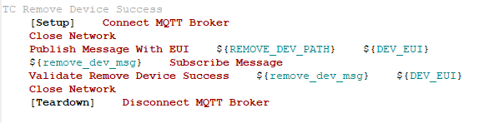
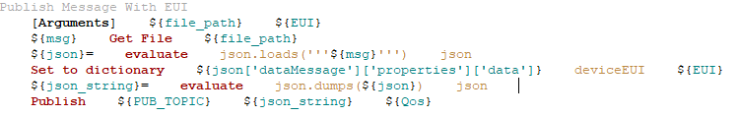
Test cases/ Keyword
*** Test Cases ***
*** Keywords ***
Notes:
Các ví dụ cho cấu trúc và cú pháp của 3 loại test cases
Mỗi trường cách nhau ít nhất 2 khoảng trắng hoặc một tab. Khuyến cáo cách 4 khoảng trắng để dễ phân biêt.

Slide 14
Hiện trạng & Demo
Introduction

Slide 15
Chuẩn bị
DUT
Smart Gateway
Smart Plug
Smart Switch
PC
Hệ điều hành: Windown
Phần mềm: Python, Robot Framework, RIDE.
Other
USB Hub
Nguồn

Slide 16
Demo
MQTT Library
TC Add Device
TC Add Plug Device Success
TC Control Device
SSH Library
Test Console Interface
Test DRAM

Slide 17
Hiện trạng
MQTT Library
Add Device
Check Device
Config Device
Control Device
List Device
Remove Device
Total: 42 testcases
SSH Library
Hardware Test: 7/10 TCs

Slide 18
Hướng phát triển
MQTT Library
Config Gateway
Control Gateway
Remove Gateway
SSH Library
Rule
Appium Library
CI/CD

Slide 19
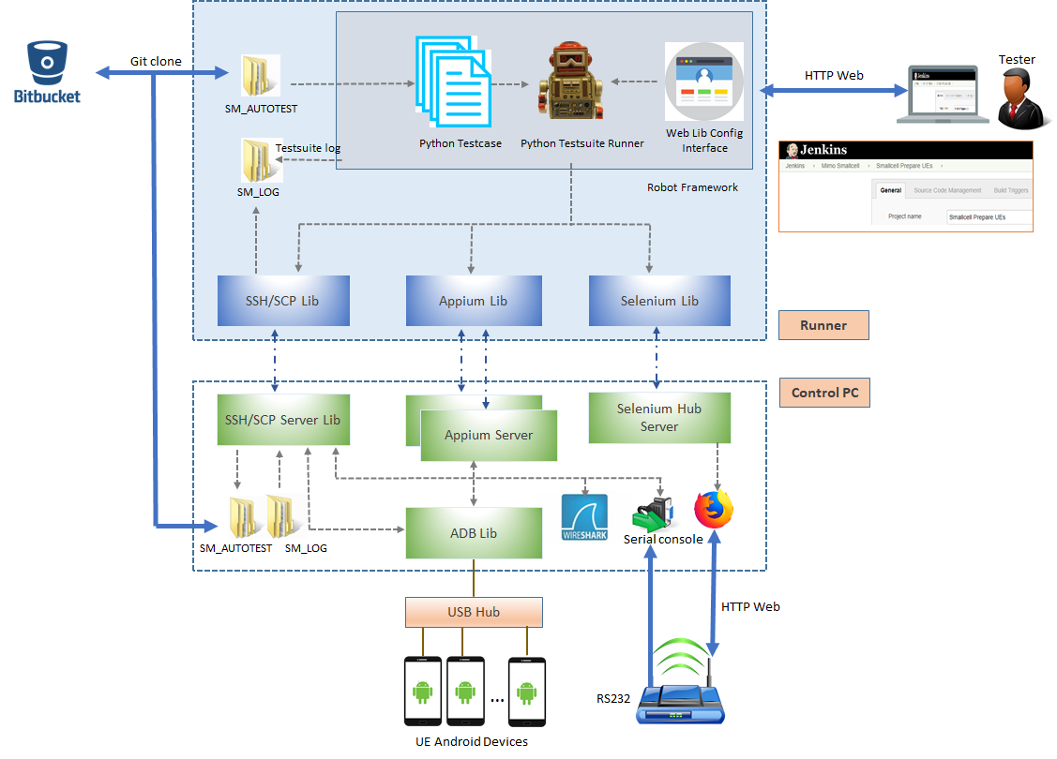
Hướng phát triển

Slide 20
Thank you!

